Slide 1

Présentation d’une application de la télédétection en agriculture
Automne 2018 –GMQ 708
Université de Sherbrooke
Agriculture
Surveillance phytosanitaire des cultures de pommes de terre à l’aide de la télédétection par aéronef sans pilote.
Par : Vincent le Falher

Slide 2
PLAN DE LA PRÉSENTATION
Présentation de l’application
Principes physiques
Avantages du capteur et de la plateforme
Performances et résultat
(kisspng, 2018)

Slide 3
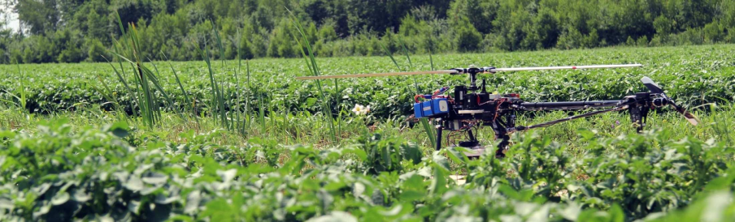
Présentation de l’application
Surveillance phytosanitaire des cultures de pommes de terre à l’aide de la télédétection par aéronef sans pilote (E.Gavelle, 2015);
Mots clés :
télédétection, aéronef sans pilote (ASP), agriculture de précision, pomme de terre, dépistage, surveillance phytosanitaire, indices de végétation, analyse technico-économique.
Définition:
Phytosanitaire : Relatif aux soins à donner aux végétaux.
(J.Théau, 2017)
Notes:
. Les objectifs de ce projet de recherche étaient de montrer que l’estimation de paramètres biophysiques de la pomme de terre pouvait se faire par l’utilisation d’indices de végétation et que la définition de zones de stress était possible avec l’utilisation de capteurs visible proche infrarouge et infrarouge thermique basés sur de l’imagerie acquise à partir d’ASP;
. Les agriculteurs sont plus nombreux à utiliser les nouvelles technologies;
. Augmenter la productivité en réduisant les impacts sur l’environnement;
. Évaluer la santé des cultures;
. Cibler et réduire les interventions de traitements phytosanitaires;
. Aide à la décision;
. Zone de stress;
. Cartes zonales de ravageurs, maladies et problèmes de développement;
. Analyse technico-économique;

Slide 4
Principes physiques
Plateforme: aéronef sans pilote (ASP)
Deux capteurs:
Visible proche-Infrarouge : Vert (520 à 600 nm), Rouge (630 à 690 nm) et PIR (760 à 900 nm) Résolution : 3,2 mégapixels Résolution spatiale : 6 cm à 150 m d’altitude (500 pieds) | Infrarouge thermique de 7,5 µm à 13,5 µm (format vidéo) Résolution : 0,3 mégapixels Résolution spatiale : 14 cm à 150 m d’altitude (500 pieds)
Prise de mesures au sol (température);
Calcul des indices de végétations (NDVI, SAVI, MSAVI2, GNDVI, RVI, TRVI);
Utilisation de l’imagerie;
Notes:
. Automatiser une chaîne de traitement d’imagerie, appliquée à l’agriculture, acquise à partir d’un aéronef sans pilote ; . Appliquer des indices basés sur l’imagerie visible proche infrarouge et infrarouge thermique pour la détection de stress dans la culture de la pomme de terre ;
. Mesures de températures au sol afin de transformer les valeurs spectrales initiales en températures par une droite de régression linéaire;
. Utilisation de l’imagerie
. Création de carte

Slide 5
Performance et résultat
Avantages:
Hautes résolution spatiales;
Résolution temporelle contrôlée;
Définition des zones de stress plus fine;
Diminution des traitements et augmentation des rendements;
Limitations:
Coût encore trop élevé (2017);
Autorisation de vol;
Qualité de vol (direction du vent, rotation des pales);
Application des recommandations limité par le matériel agricole;
Notes:
. règlementation aérienne imposée par Transports Canada

Slide 6
Avantages relatifs d’une autre plateforme
Plateforme : Satellites et radars
Avantages relatifs:
Résolutions spatiales, spectrales, radiométriques et temporelles adaptées au besoin;
Au niveau d’une région, d’un pays, d’un continent
Surveillance, identification, calcul de la superficie des cultures (NRCAN);
Information sur la structure et la santé de la végétation; classification (NRCAN);
Normalisation des procédures d’acquisition de données;
Projet MARS (NRCAN);
Support aux agriculteurs (aide, compensation) (NRCAN);
Notes:
. délimitation,l'identification et le calcul de la surface des cultures importantes en Europe pour produire des prévisions de récolte le plus rapidement possible durant la saison de croissance ; (NRCAN)
. Projet MARS : Monitoring Agriculture by Remote Sensing; Les projets utilisent plusieurs types de données de télédétection : les données à faible résolution de NOAA-AVHRR jusqu'aux données radars à haute résolution, en plus de plusieurs sources de données auxiliaires. (NRCAN)
. Ces données sont utilisées dans la classification des cultures à l'échelle régionale pour produire des inventaires régionaux, pour déterminer la santé et la condition de la végétation, pour donner un estimé de la production et finalement, pour produire des statistiques semblables pour d'autres régions dans le but de faire des comparaisons. (NRCAN)

Slide 7
Merci

Slide 8
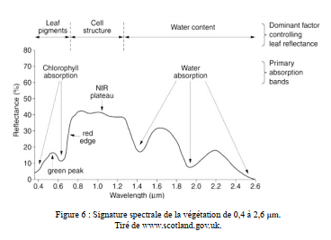
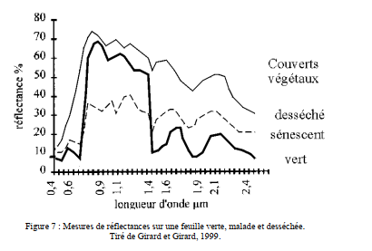
Annexe: Signatures

Slide 9
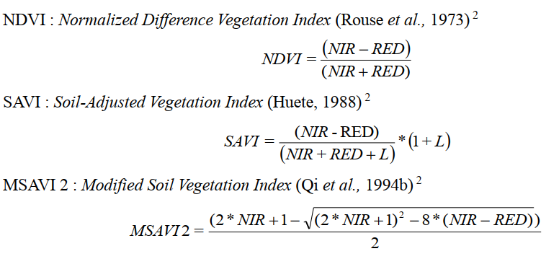
Annexe: Indices de végétation

Slide 10
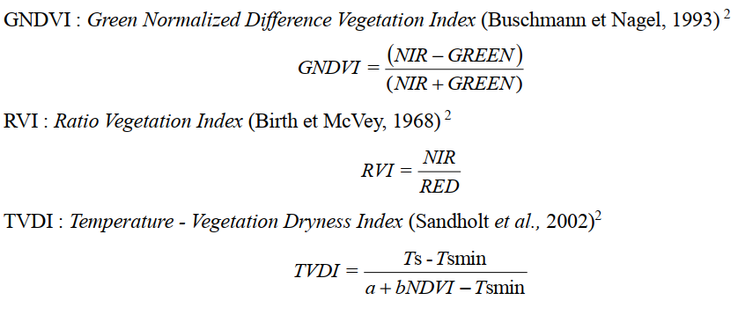
Annexe: Indices de végétation

Slide 11
Références
Théau, J. (2017). Télédétection agricole par drones:mythes, réalités et études de cas. http://www.covabar.qc.ca/documents/J%C3%A9rome_Th%C3%A9au_Sherbrooke.pdf
Gavelle, E. (2015). Surveillance phytosanitaire des cultures de pommes de terre à l’aide de la télédétection par aéronef sans pilote. Mémoire. https://savoirs.usherbrooke.ca/bitstream/handle/11143/6751/Gavelle_Erwan_MSc_2015.pdf;sequence=1
NRCAN. Notions fondamentales de télédétection.
https://www.nrcan.gc.ca/sites/www.nrcan.gc.ca/files/earthsciences/pdf/resource/tutor/fundam/pdf/fundamentals_f.pdf
Kisspng. (2018). png-crop-farm-harvest-clip-art-crop-835820. https://banner2.kisspng.com/20180402/sbq/kisspng-crop-farm-harvest-clip-art-crop-5ac2703ea852f9.4402056815226921586895.jpg

